Slide 1

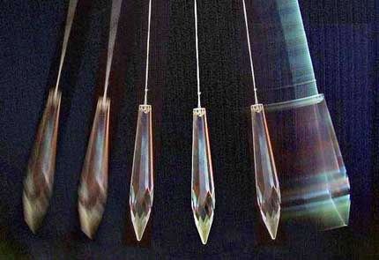
Коливальний рух.
Амплітуда коливань.
Період коливань.
Маятники.

Slide 2
Епіграф уроку:
«СВІТ, В ЯКОМУ МИ ЖИВЕМО, ДИВОВИЖНО СХИЛЬНИЙ ДО КОЛИВАНЬ»
Р. БІШОП

Slide 3

Ось у тебе є машинка, якщо її штовхнути, то вона почне рухатися відносно підлоги. Давай у машинку посадимо ведмедика і знову штовхнемо її – тепер рухається і ведмедик відносно машинки та відносно підлоги. Тепер уважно подивися, по якій лінії він рухається. Лінія називається траєкторією. Якщо ця лінія пряма, то рух називають прямим, якщо буде крива, то рух називають кривим. Тепер покружляймо машинкою по колу. Тут треба знати, що таке період і частота. Період – це кількість коливань за одиницю часу, а частота – час, за який здійснюється одне повне коливання
Актуалізація опорних знань
Гра «Спіймай помилку!» в репортажі

Slide 4
Ось у тебе є машинка, якщо її штовхнути, то вона почне рухатися відносно підлоги. Давай у машинку посадимо ведмедика і знову штовхнемо її – тепер рухається і ведмедик відносно машинки та відносно підлоги. Тепер уважно подивися, по якій лінії він рухається. Лінія називається траєкторією. Якщо ця лінія пряма, то рух називають прямим, якщо буде крива, то рух називають кривим. Тепер покружляймо машинкою по колу. Тут треба знати, що таке період і частота. Період – це кількість коливань за одиницю часу, а частота – час, за який здійснюється одне повне коливання

Slide 5
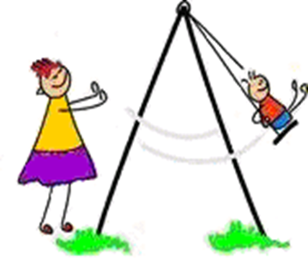
Гра «Папарацці» (Поясніть зображення на фото з точки зору фізики)

Slide 6
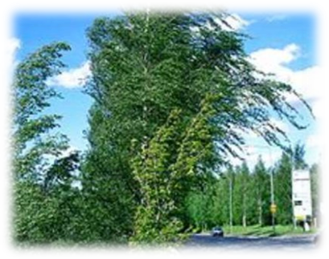
Гра «Папарацці»

Slide 7
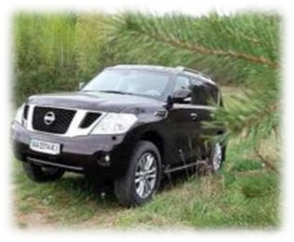
Гра «Папарацці»

Slide 8
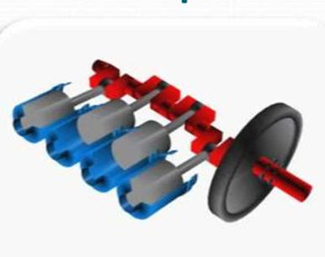
Гра «Папарацці»

Slide 9
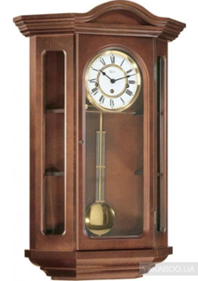
Гра «Папарацці»

Slide 10
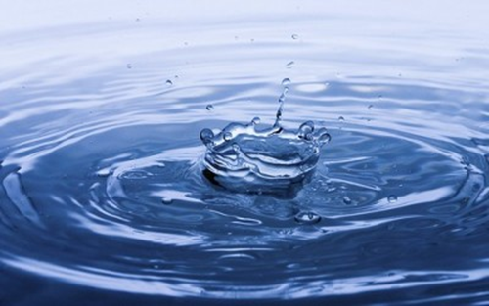
Гра «Папарацці»

Slide 11
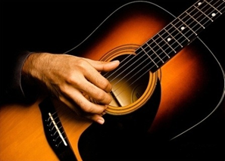
Гра «Папарацці»

Slide 12
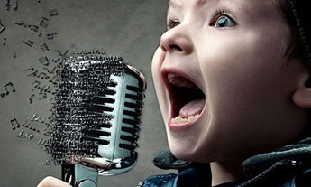
Гра «Папарацці»

Slide 13
Коливаннями називаються фізичні процеси, які точно або приблизно повторюються через однакові проміжки часу.

Slide 14
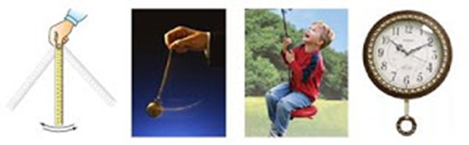
Маятник — це тверде тіло, яке здійснює коливання під впливом притягання до Землі або під впливом дії пружини.
Фізичні маятники – це маятники, які коливаються під виливом притягання до Землі.

Slide 15
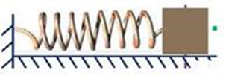
Пружинні маятники – це маятники, в яких тіло коливається завдяки дії пружини.

Slide 16

Математичний маятник — це фізична модель, яка являє собою матеріальну точку, підвішену на тонкій, невагомій і нерозтяжній нитці.
    , де L – довжина маятника (особливість маятника), і g – прискорення земного тяжіння (особливість гравітаційного поля Землі).

Slide 17
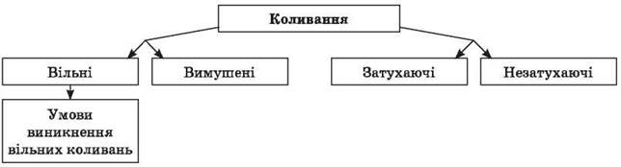

Slide 18
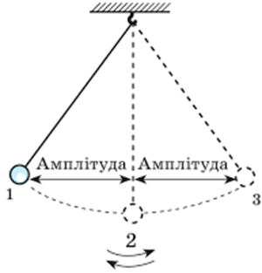
Характеристики коливального руху:

Slide 19
Амплітуда коливань — це фізична величина, що дорівнює максимальній відстані, на яку відхиляється тіло від положення рівноваги під час коливань.
Амплітуду коливань позначають символом А.
Одиниця амплітуди коливань в СІ — метр:
[A] = м.
За одне повне коливання тіло проходить шлях l0 , який приблизно дорівнює чотирьом амплітудам:
l0 =4A

Slide 20
Амплітуда коливань — це фізична величина, що дорівнює максимальній відстані, на яку відхиляється тіло від положення рівноваги під час коливань.
Амплітуду коливань позначають символом А.
Одиниця амплітуди коливань в СІ — метр:
[A] = м.
За одне повне коливання тіло проходить шлях l0 , який приблизно дорівнює чотирьом амплітудам:
l0 =4A

Slide 21
Період коливань — це фізична величина, яка дорівнює часу, за який відбувається одне повне коливання.
Період коливань позначають символом Т (те). Одиниця періоду коливань в СІ — секунда:
[T] = с

Slide 23
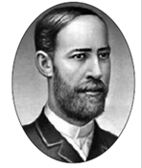
Генріх Рудольф Герц (1857–1894))
Німецький фізик Генріх Герц

Slide 24
Як між собою пов’язані період коливань та частота коливань?

Slide 26
Заповни таблицю
Фізична величина | Амплітуда коливань | Період коливань | Частота коливань
Означення
Позначення
Одиниця фізичної величини

Slide 27
Гра «Фейк чи правда»
1. Період коливань математичного маятника залежить від довжини нитки.

Slide 28
Гра «Фейк чи правда»
2. Якщо за 2 с маятник здійснив 8 коливань, то період коливань 4 с.

Slide 29
Гра «Фейк чи правда»
3.
220 коливань здійснить матеріальна точка за 5 с, якщо частота коливань становить 440 Гц.

Slide 30
4. У природі існують вільні коливання
Гра «Фейк чи правда»

Slide 31
5. Хід годинника з металевим маятником при підвищенні температури змінюється.
Гра «Фейк чи правда»

Slide 32
6. Період коливань позначають символом А.
Гра «Фейк чи правда»

Slide 33
7. Частоту коливань позначають символом Т.
Гра «Фейк чи правда»

Slide 34
Розв’язування задач
1. Гойдалка за 1,5 хвилини здійснила 15 повних коливань. Знайдіть період та частоту коливань гойдалки.

Slide 35
2. Частота коливань математичного маятника дорівнює 8 Гц. Знайдіть період коливань маятника. Скільки коливань здійснить маятник за 2 хвилини?
Розв’язування задач

Slide 36
Розв’язування задач
3. Тіло, що коливається, за чотири періоди проходить 16 см. З якою амплітудою коливається тіло?

